Slide 1
La Alianza de EHDI de Colorado
27 de mayo de 2020

Slide 2
Agenda
Etiquette de la reunión
Bienvenida y presentaciones
El objetivo de la reunión
Resumen de la beca
La conceptualización de la Alianza de EHDI de Colorado
Mejorar los servicios en las regiones rurales
Mejorar los recursos para culturas y lenguas diversas
Las oportunidades para conceder sub-becas
La presentación del grupo de acción
Conclusión y preguntas

Slide 3
Welcome & Introductions
Etiquette de la reunión
Orientación a Zoom
Acomodaciones
Interpretación al español (una línea de audio separada)
Intérpretes para la lengua de señas
Subtitulos en ingles/CART
El plan para la reunión

Slide 4
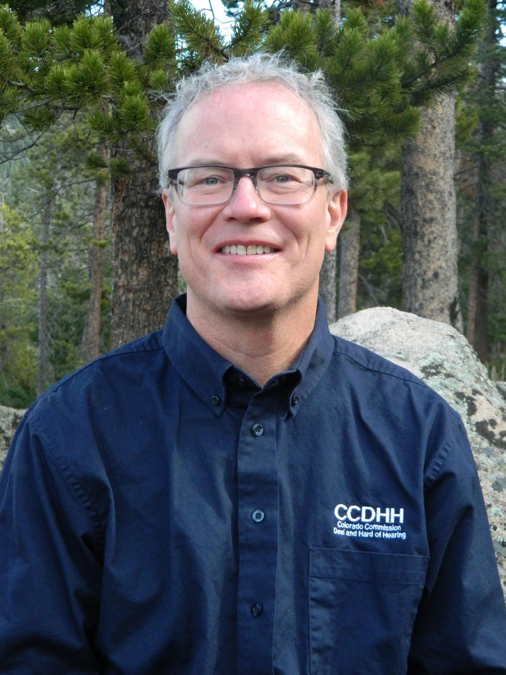
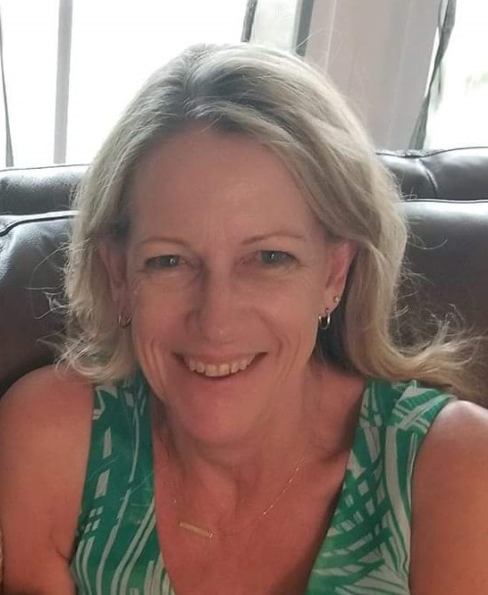
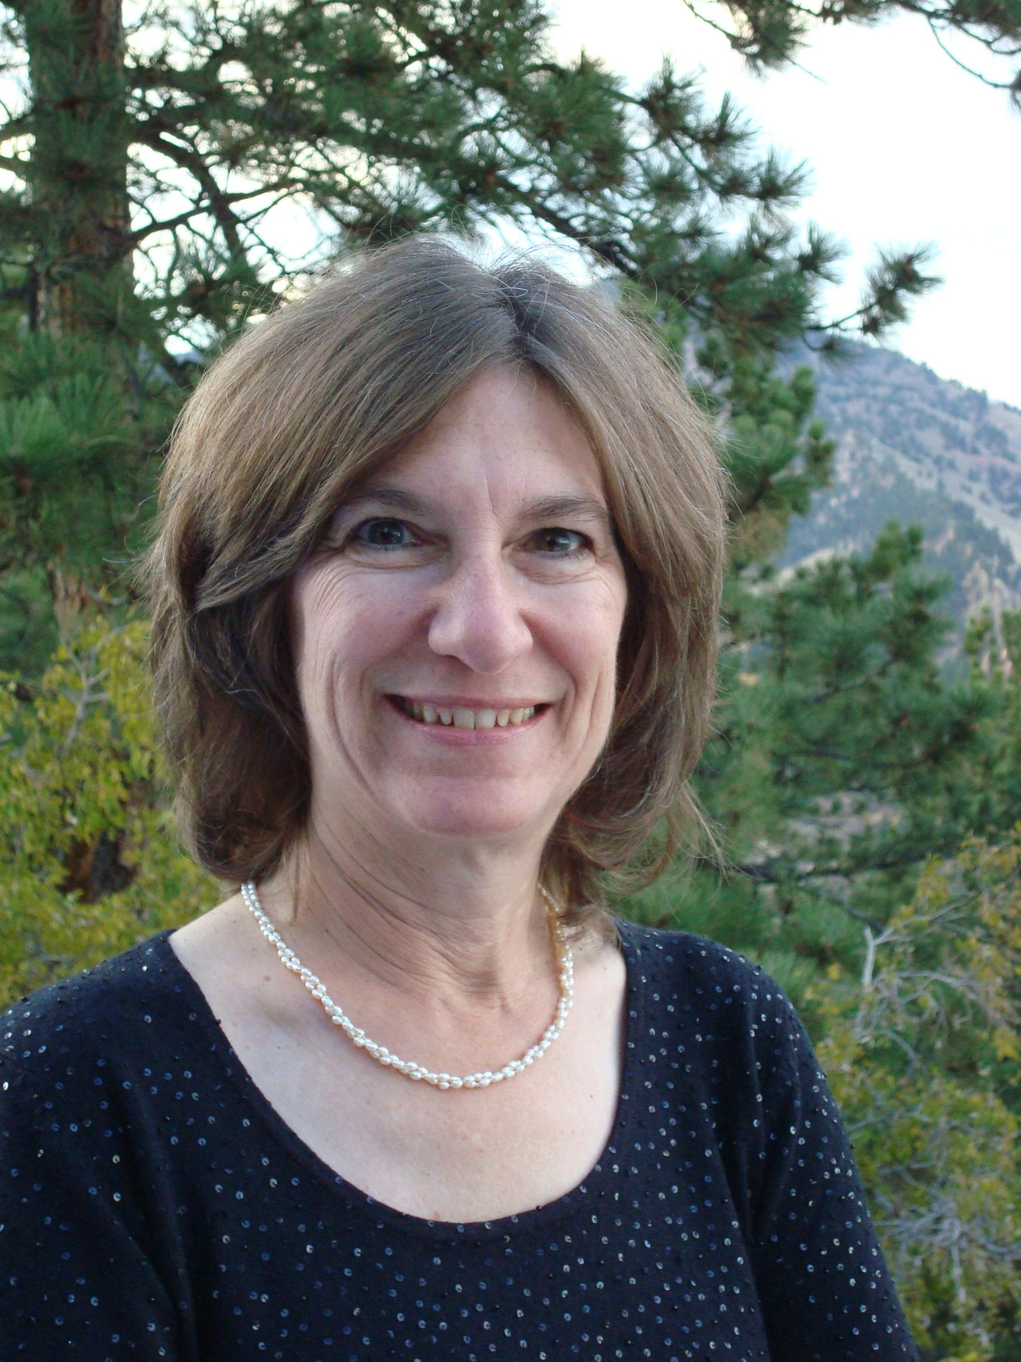
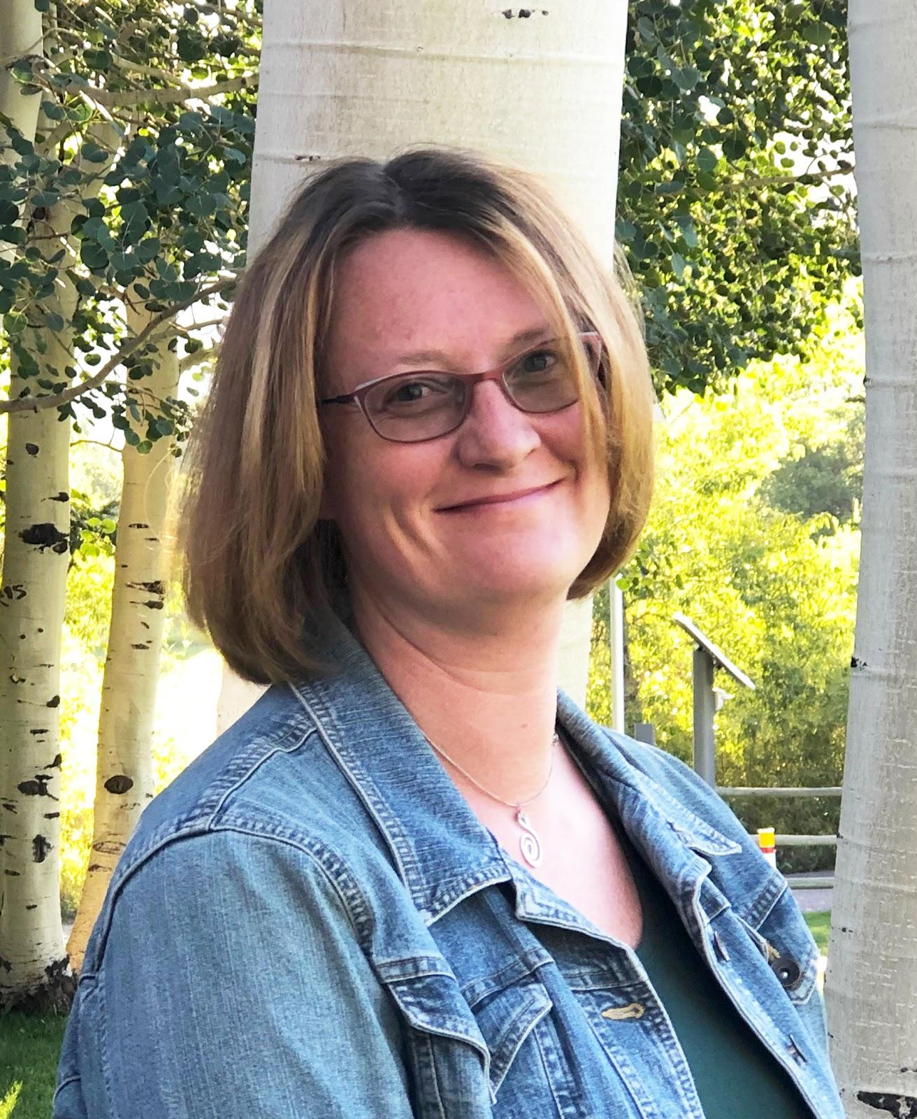
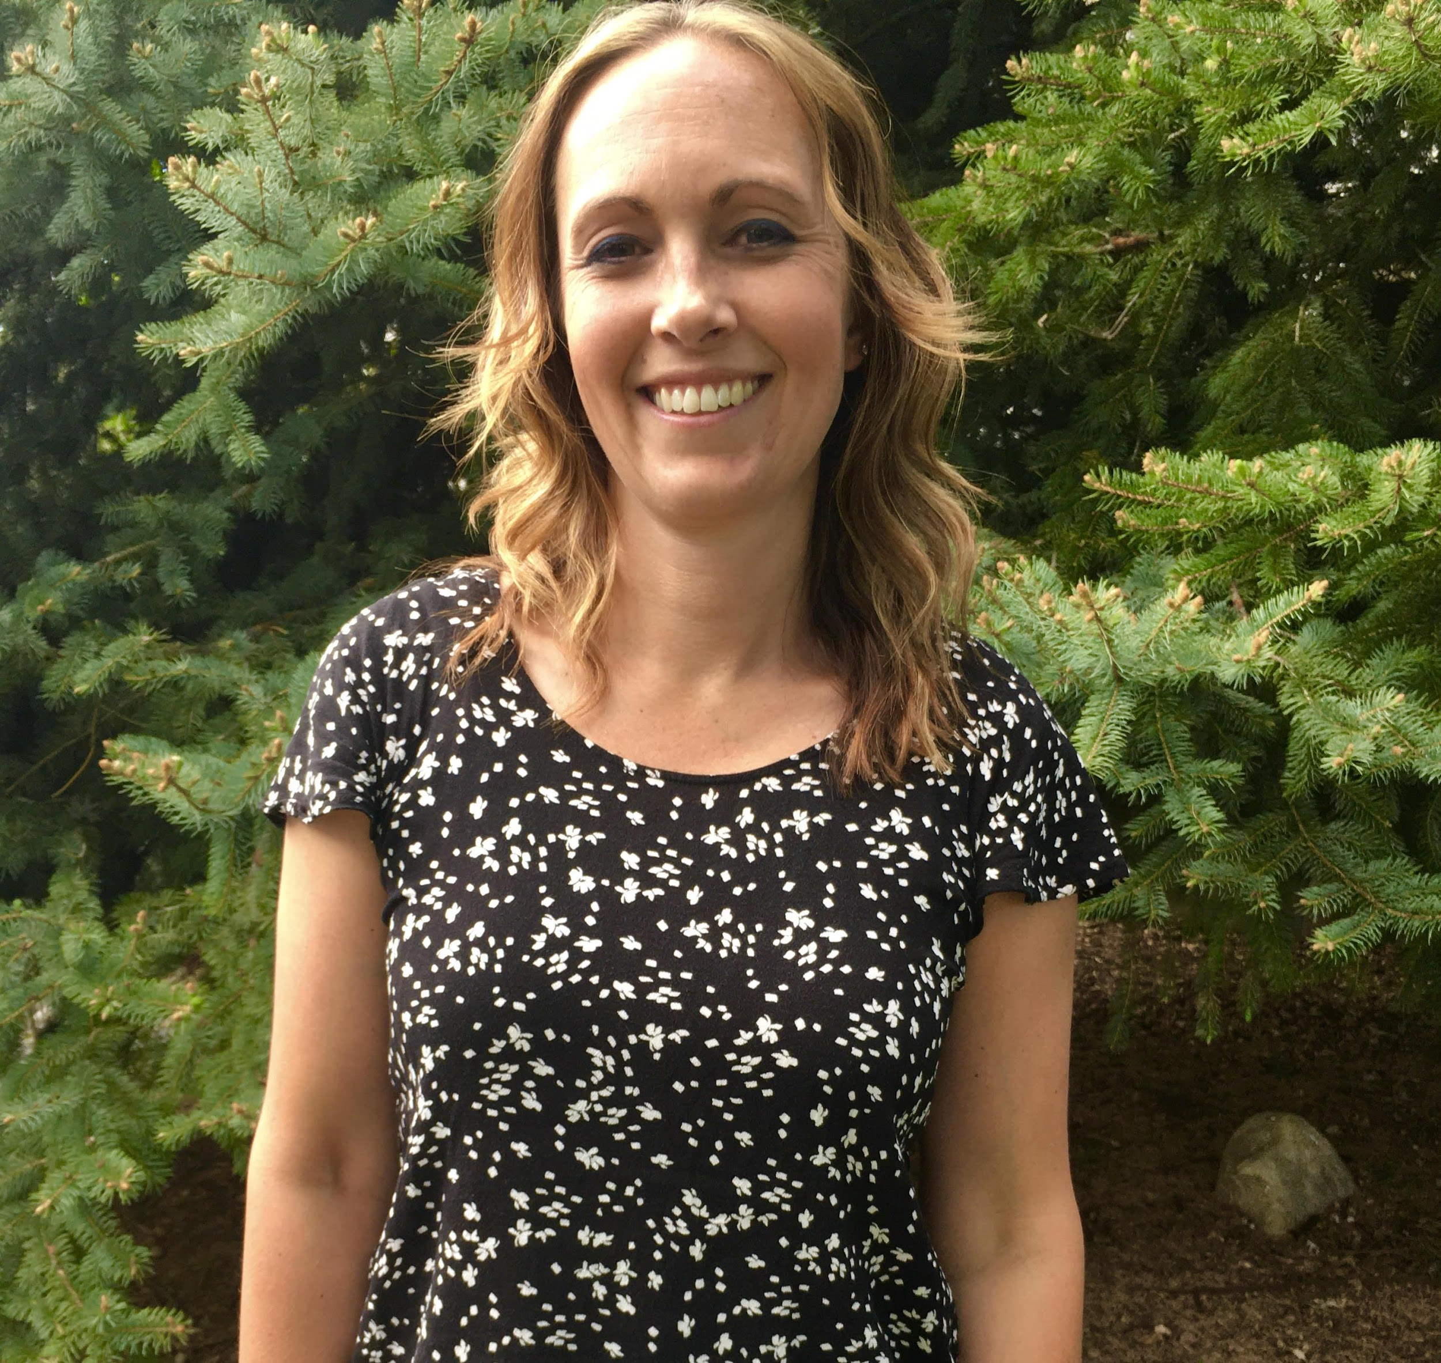
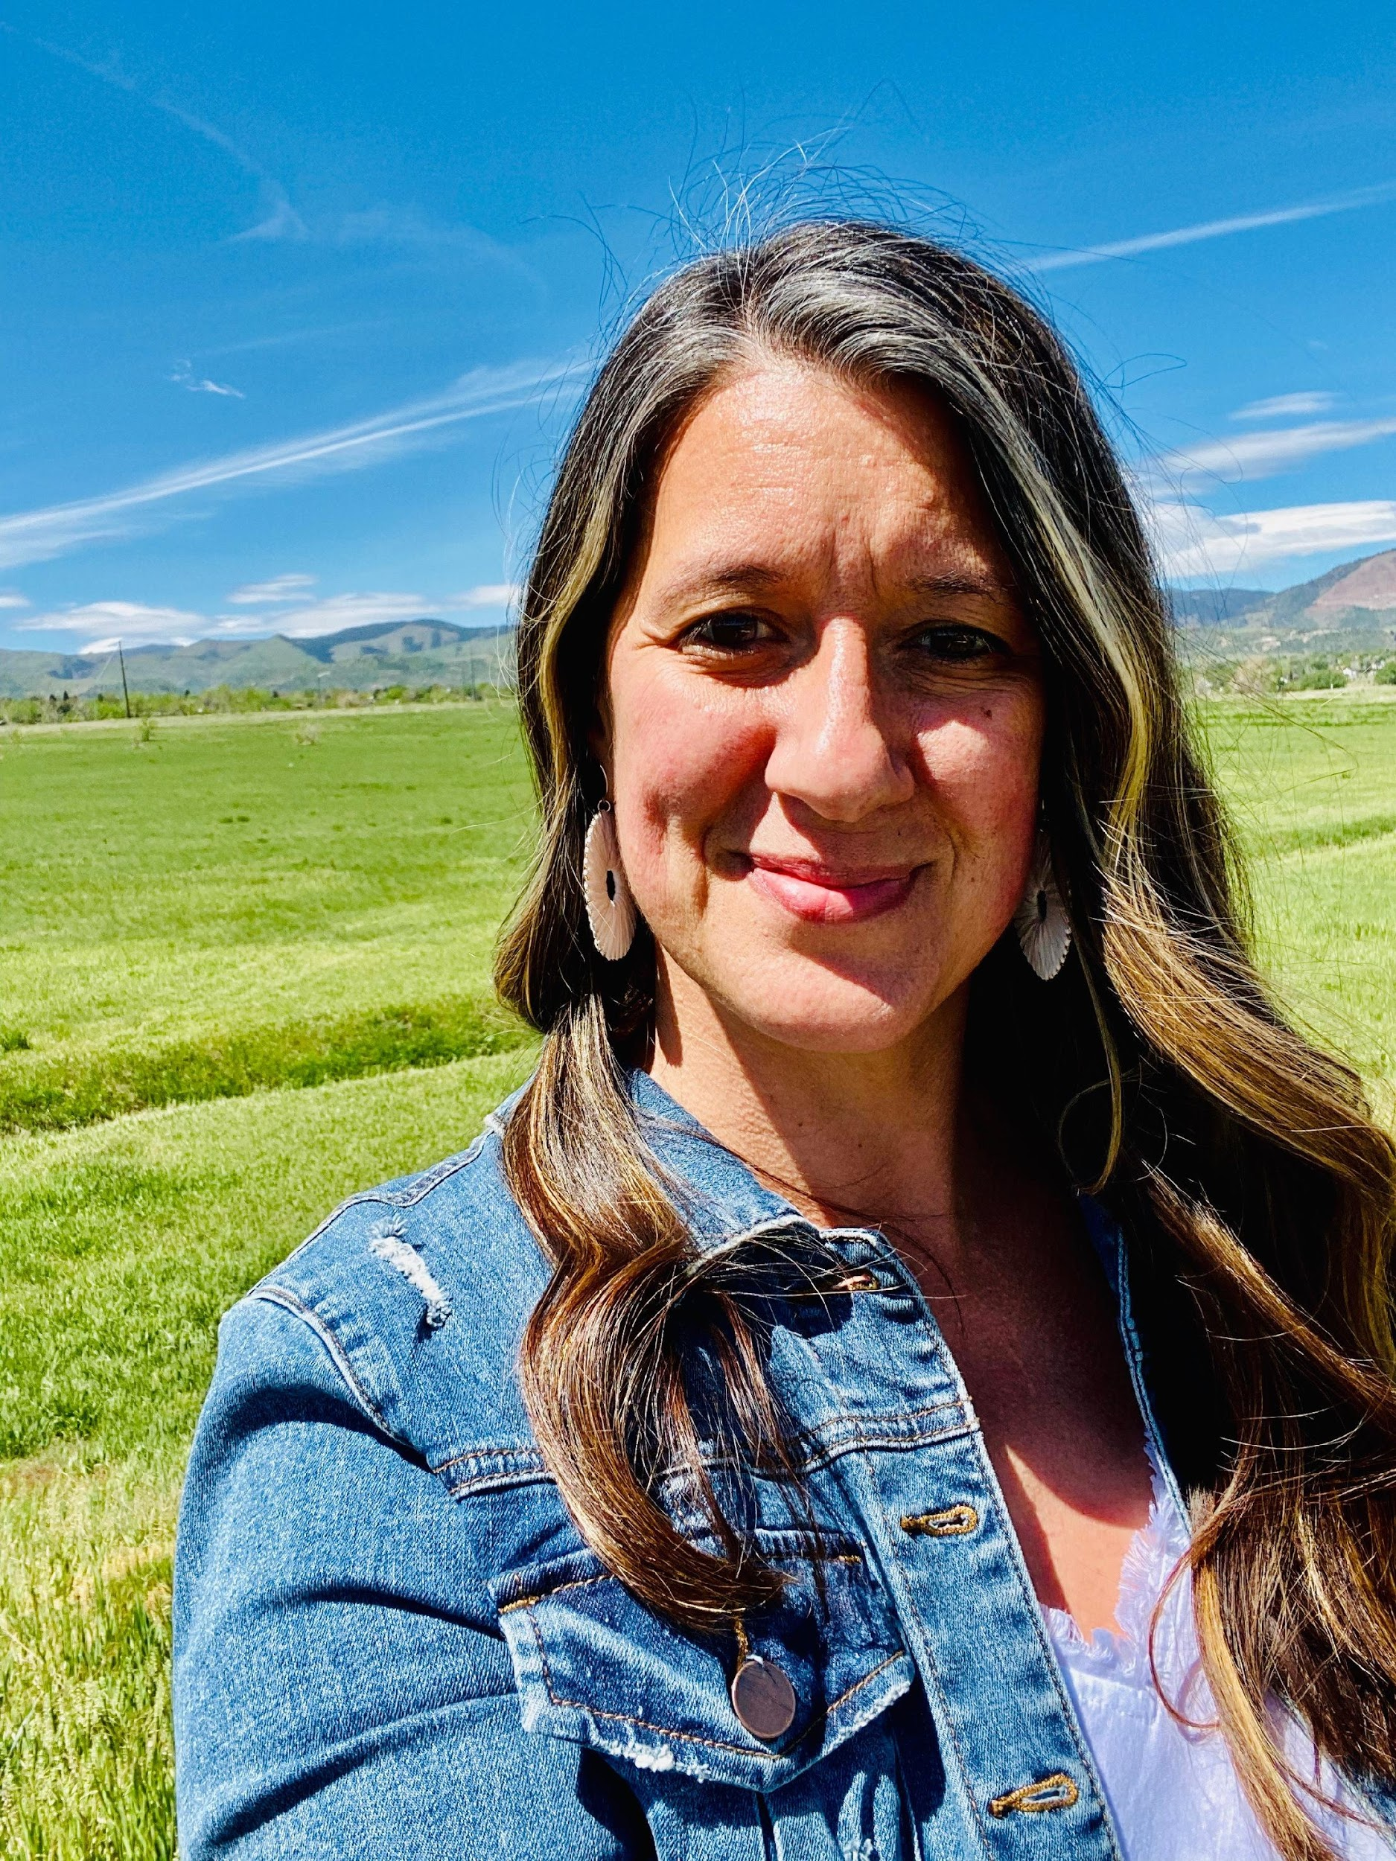
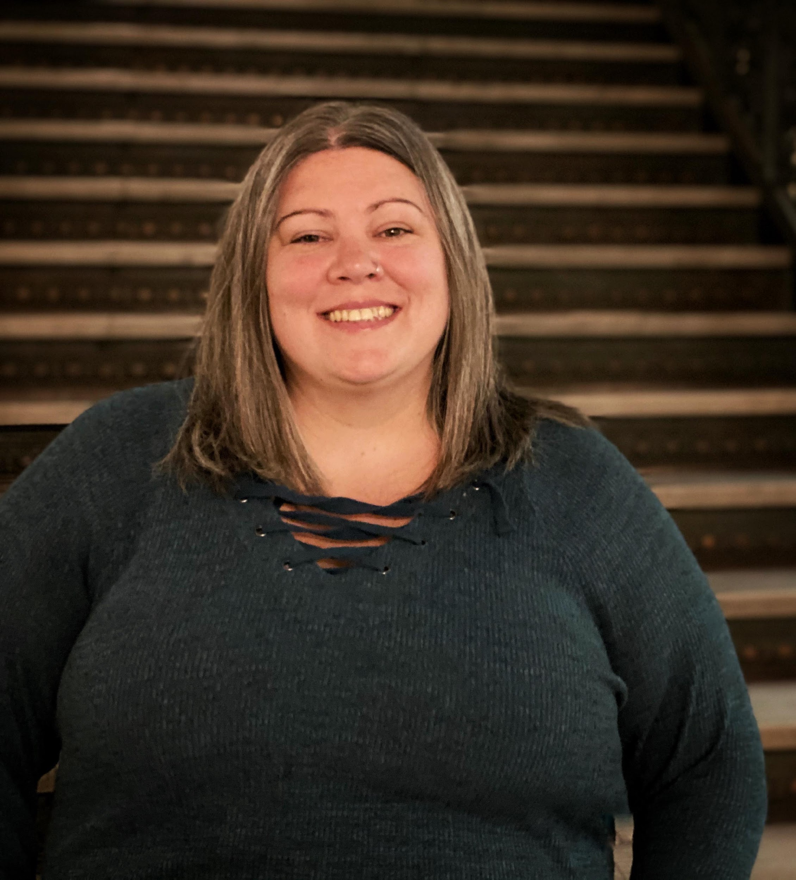
El equipo central
Cliff Moers & Christy Scott
Arlene Stredler Brown
Heather Abraham
Ashley Renslow
Amy Novotny
Katie Cue

Slide 5
El objetivo de la reunión
La presentación del equipo central
La presentación a la beca federal
Establecer la Alianza de EHDI de Colorado

Slide 6
Resumen de la beca
Cumplir
Cumplir con las referencias de 1-3-6 meses para garantizar resultados lingüísticas óptimos y de acuerdo con el desarrollo de niños
Mejorar
Mejorar la recopilación y comunicación de datos para medir los resultados del sistema de EHDI
Establecer
Establecer la alianza de EHDI de Colorado para asegurar que el estado tenga la oportunidad de evaluar y hacer recomendaciones para que el sistema pueda tornarse a un sistema fluido
Priorizar
Priorizar recursos, incluso oportunidades de participación de familias con niños sordos e hipoacúsicos

Slide 7
La conceptualización de la alianza de EHDI de Colorado
CCDHHDB / EI-Colorado
Organizaciones profesionales
organizaciones familiares
Comunidad sorda
Servicios de
Parte B
Servicios de
Parte C

Slide 8
La conceptualización de EHDI
Evaluación/ Reevaluación
Transición
Identificación
Transición
Intervención temprana
Notes:
Serving children with bilateral and unilateral types of hearing
Provider training
Parent-to-parent supports
DHH Adults

Slide 9
Mejorar los servicios en las regiones rurales
Aumentar
Solucionar
Explorar
Aumentar el acceso a los servicios independientemente de la ubicación geográfica
Solucionar problemas relacionados con la evaluación de audición, identificación, e intervención en comunidades rurales
Explorar opciones para mejorar apoyos, incluso con servicios virtuales y también servicios directos con el/la coordinador/a de servicios

Slide 10
Mejorar los servicios para culturas y lenguas diversas
Priorizar la creación de recursos y apoyos que toman en cuenta las lenguas y culturas diversas
Recursos incluyen normas y materiales de entrenamiento y oportunidades para proveer más apoyo para las familias de lenguas y culturas diferentes
Representación de culturas y lenguas diversas para mejorar acceso a la información y los servicios

Slide 11
Oportunidades para conceder sub-becas
3 oportunidades empezando en el otoño
Apoyo financiero para desarrollo profesional
Apoyo financiero para organizaciones familiares
Apoyo financiero para recursos en español

Slide 12
Presentación del grupo de acción
La Alianza de EHDI de Colorado
El Equipo Central
Grupo de acción (e.g., niños con pérdida auditiva unilateral)
Grupo de acción (e.g., proceso de remisión desde la identificación hasta la intervención temprana)
Grupo de acción (e.g., adultos sordos/hipoacusicos)
Grupo de acción (e.g., desarrollo profesional)

Slide 13
Conclusion / Preguntas
Mantenerse en contacto con la Alianza de EHDI de Colorado
Sitio de web: www.coehdi.org
Registrarse para recibir nuestro boletín/ correos-electrónicos
Registrarse en el sitio de web en la pie de la pagina www.coehdi.org
Compartimos el boletín el 1º de cada mes
Se encuentra la pagina de Facebook en Facebook.com/coehdi
Guardamos todas las preguntas del webinar y les contestaremos (asegurarse de escribir sus correos-electrónicos!)
Otras preguntas o comentarios – info@coehdi.org

Slide 14
Conclusion de la reunion
Les daremos unos minutos para escribir sus preguntas
Favor de adicionar su correo-electrónico/información de contacto si quiera que le comunicamos directamente!
Gracias por juntar con nosotros hoy!
Nos vemos en la próxima reunión – compartiremos los detalles mas adelante!

